Slide 1
MEDNARODNI DAN GORA
11. december

Slide 2
DOBRO SI OGLEJ SLIKI? OPAZIŠ KAJ SKUPNEGA?

Slide 3
NAŠI PLANINCI STE NAJBRŽ OPAZILI …
RDEČ OBROČ BELO OKO VARNO PRIPELJE TE NA GORO.
KAJ JE ŽE TO?

Slide 4
MARKACIJA seveda
Letos mineva 100 let od uvedbe tega planinskega
znaka, ki planince varno popelje
na cilj in nazaj.

Slide 5
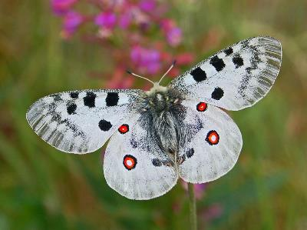
Avtor te markacije je ALOJZ KNAFELC, Novomeščan, rojen leta 1837 v Šmihelu pri Novem mestu, umrl je leta 1937 v Ljubljani. Idejo je dobil na metuljevih krilih gorskega apolona. Leta 1922 je napisal navodila za markiranje in izdelavo smerokazov.
Po njem še danes to oznako imenujemo Knafelčeva markacija.
To znamenito markacijo smo leta 2007 zaščitili z zakonom o planinskih poteh, leta 2016 pa je postala zaščitena blagovna znamka.
Z njo je označenih že 10.000 km planinskih poti.

Slide 6
GORSKI APOLON
JE EDEN NAJLEPŠIH METULJEV PRI NAS. ŽIVI NA NADMORSKI VIŠINI MED 1000 IN 2000 METRI SKORAJ IZKLJUČNO V JULIJSKIH ALPAH.
KRILA SO BELE BARVE. SPREDNJA KRILA IMAJO ČRNE PEGE. PREPOZNAŠ GA PO RDEČE-ČRNO OBROBLJENIH BELIH OČESIH (pegah) NA ZADNJIH KRILIH.

Slide 7
MARKACIJE RIŠEJO MARKACISTI.
TO SO PLANINCI, KI NADGRADIJO SVOJA ZNANJA S PODROČJA VZDRŽEVANJA IN OZNAČEVANJA PLANINSKIH POTI.

Slide 8
OBELEŽJE ROJAKU V NOVEM MESTU
SLAVNOSTNO ODKRITO 18. 9. 2022

Slide 9
DRAGI PLANINCI!
ZAVEDAJMO SE POMENA TE DRAGOCENE OZNAKE, KI JE ŽE MARSIKATEREGA PLANINCA OSREČILA IN VARNO PRIPELJALA NAZAJ MED SVOJE NAJDRAŽJE. VSEKAKOR PA MU OMOGOČILA, DA JE VIDEL IN OBČUTIL TISTO, ČESAR V DOLINI NI MOGOČE.
„Kako mnogo manj osamljen je človek,
kadar sam stopa po težki skalnati poti,
kakor pa kadar je isti človek v mestu,
sredi družbe, sredi zlaganega smeha in sreče.“
(Nejc Zaplotnik)

